Slide 1

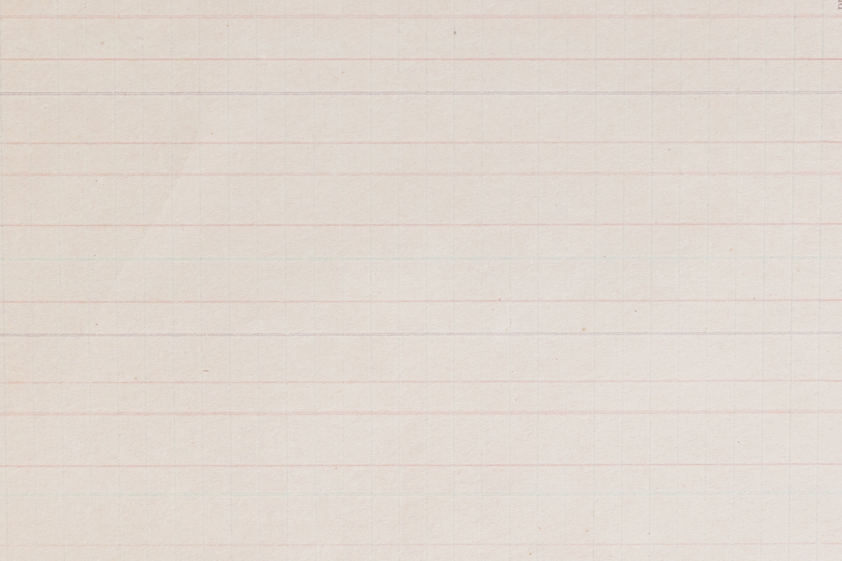

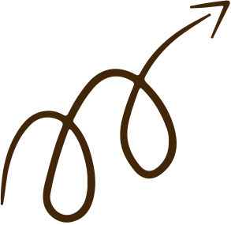

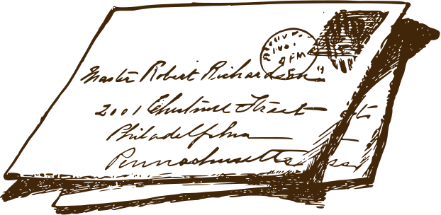



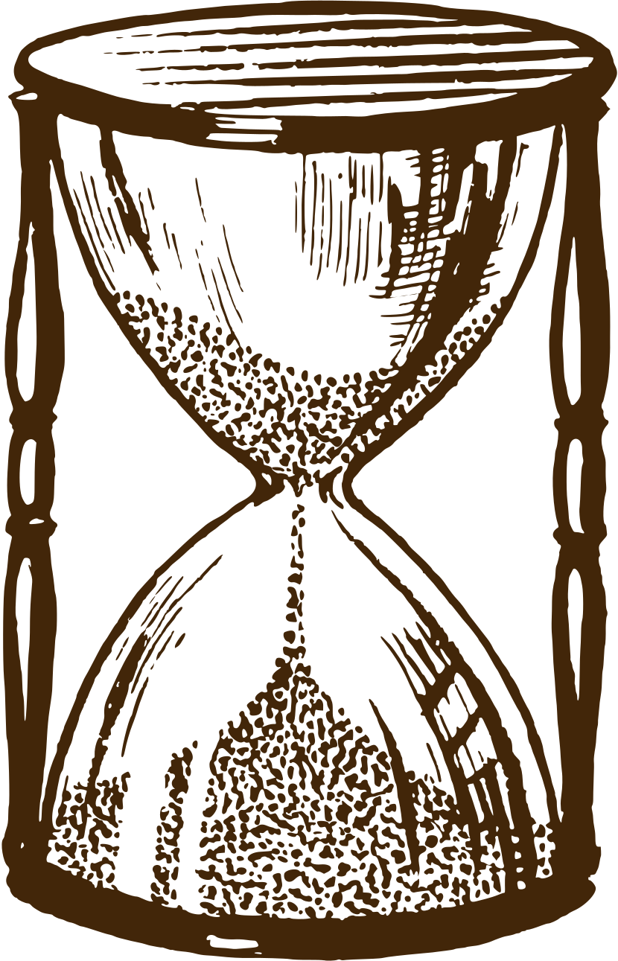
PROGRAMACION AVANZADA
EL CEREBRO NOS ENGAÑA
Basado en el programa Redes de Eduard Punset

Slide 2



El Mito de los Recuerdos
La memoria no es una cámara de video
Creemos que los recuerdos son fotos exactas, pero en realidad son reconstrucciones.
Dos personas pueden vivir lo mismo y recordar cosas totalmente diferentes según lo que sintieron.
El cerebro adapta el pasado a lo que nos conviene y nos ayuda a sobrevivir hoy.

Slide 3


El Mito de los Recuerdos
La memoria no es una cámara de video
1
Creemos que los recuerdos son fotos exactas, pero en realidad son reconstrucciones.
Dos personas pueden vivir lo mismo y recordar cosas totalmente diferentes según lo que sintieron.
2
3
El cerebro adapta el pasado a lo que nos conviene y nos ayuda a sobrevivir hoy.

Slide 4

La Fábrica de Mentiras
¿Se pueden crear recuerdos falsos?
Sí, el cerebro es sumamente moldeable ante la sugestión externa.
Si te cuentan una historia falsa con detalles y la imaginas seguido, tu mente la adoptará como real.
Al final, nos volvemos incapaces de distinguir lo que vivimos de lo que imaginamos.

Slide 5
El Peligro en la Justicia
Testigos que creen su propia ilusión
Más del 80% de las condenas a inocentes ocurren por fallas en la memoria de los testigos.
Un falso recuerdo no es una mentira; la persona de verdad jura que pasó así.
La mente rellena los huecos con películas, noticias o comentarios de otros.

Slide 6
Engañando a los Sentidos
Ilusiones táctiles y auditivas
El engaño no es solo óptico; el cerebro distorsiona el oído y el tacto para simplificar el mundo.
En medicina, se usan espejos para engañar al cerebro de pacientes con dolor crónico.
Al ver el reflejo de la mano sana relajada, la mente se cree la ilusión y quita el dolor de la mano enferma.

Slide 7
Conclusión
Nadie ve el mundo igual
El cerebro nos engaña para facilitarnos la vida y ahorrarnos el esfuerzo de procesar todo el caos exterior.
Cada persona deforma, decora y procesa la realidad a su manera.
Conclusión: Nuestras verdades individuales son mucho más frágiles de lo que nos gusta admitir.

Slide 8
Gracias

